Slide 1

UBND QUẬN DƯƠNG KINH
TRƯỜNG TIỂU HỌC ANH DŨNG
MÔN MĨ THUẬT LỚP 2
CHỦ ĐỀ 10 : ĐỒ CHƠI TỪ TẠO HÌNH CON VẬT
Tiết 3

Slide 2

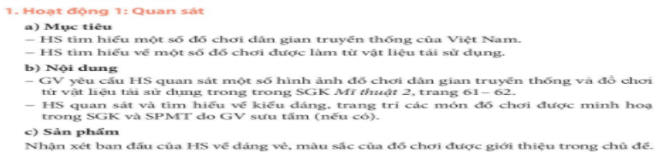
Mĩ thuật
Chủ đề 10: ĐỒ CHƠI TỪ TẠO HÌNH CON VẬT (tiết 3)
1. THẢO LUẬN
QUAN SÁT BÀI
Đồ chơi của ban thể hiện hình ảnh con vật nào?
Nói về cách bạn đã thể hiện đồ chơi.
Em thích đồ chơi nào nhất? Điều gì làm em thích ở đồ chơi này?

Slide 3
GV NHẬN XÉT

Slide 4

2. VẬN DỤNG

Slide 5
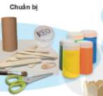




Quan sát
1
2
3
4

Slide 6
3. THỰC HÀNH
Tạo dáng ống đựng bút và trang trí theo ý thích
Vẽ ống đựng bút và trang trí hình con vật (Đối với HS không có vật liệu)

Slide 7
4. NHẬN XÉT

